Slide 1
證明：到期日的 Nash Equilibrium Point 存在且是唯一點

Slide 2
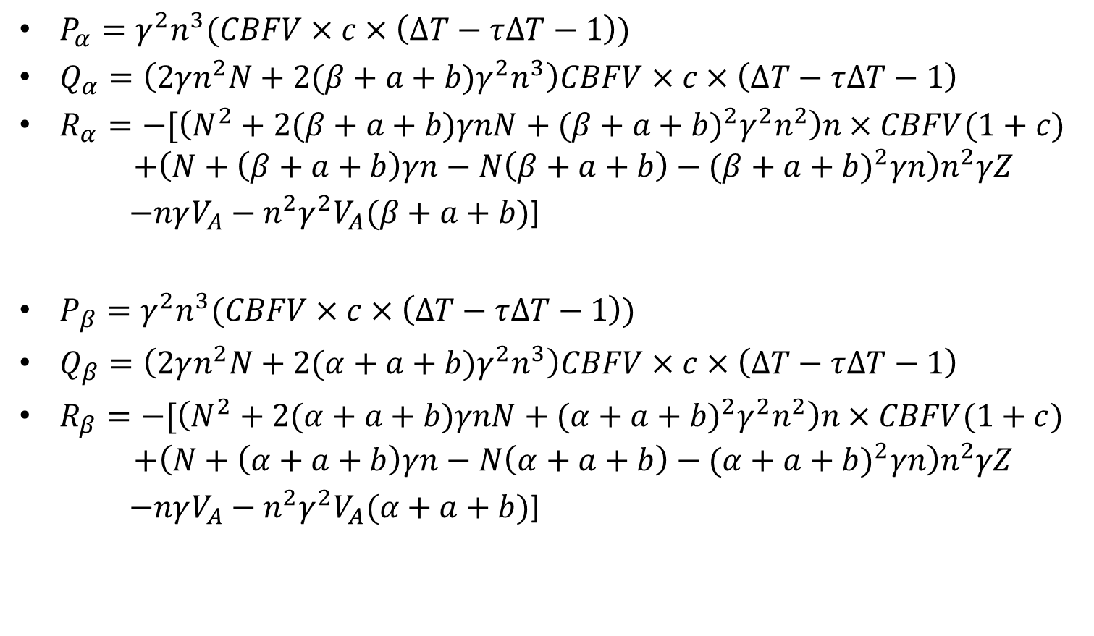
已知
$P_{α}=γ^{2}n^{3}(CBFV×c×\left(∆T−τ∆T−1\right))$
$Q_{α}=\left(2γn^{2}N+2(β+a+b)γ^{2}n^{3}\right)CBFV×c×\left(∆T−τ∆T−1\right)$
$R_{α}=−[\left(N^{2}+2(β+a+b)γnN+{(β+a+b)}^{2}γ^{2}n^{2}\right)n×CBFV(1+c)$
$$+\left(N+\left(β+a+b\right)γn−N\left(β+a+b\right)−{(β+a+b)}^{2}γn\right)n^{2}γZ$$
$−nγV_{A}−n^{2}γ^{2}V_{A}(β+a+b)$]
$P_{β}=γ^{2}n^{3}(CBFV×c×\left(∆T−τ∆T−1\right))$
$Q_{β}=\left(2γn^{2}N+2(α+a+b)γ^{2}n^{3}\right)CBFV×c×\left(∆T−τ∆T−1\right)$
$R_{β}=−[\left(N^{2}+2(α+a+b)γnN+{(α+a+b)}^{2}γ^{2}n^{2}\right)n×CBFV(1+c)$
$$+\left(N+\left(α+a+b\right)γn−N\left(α+a+b\right)−{(α+a+b)}^{2}γn\right)n^{2}γZ$$
$−nγV_{A}−n^{2}γ^{2}V_{A}(α+a+b)$]

Slide 3
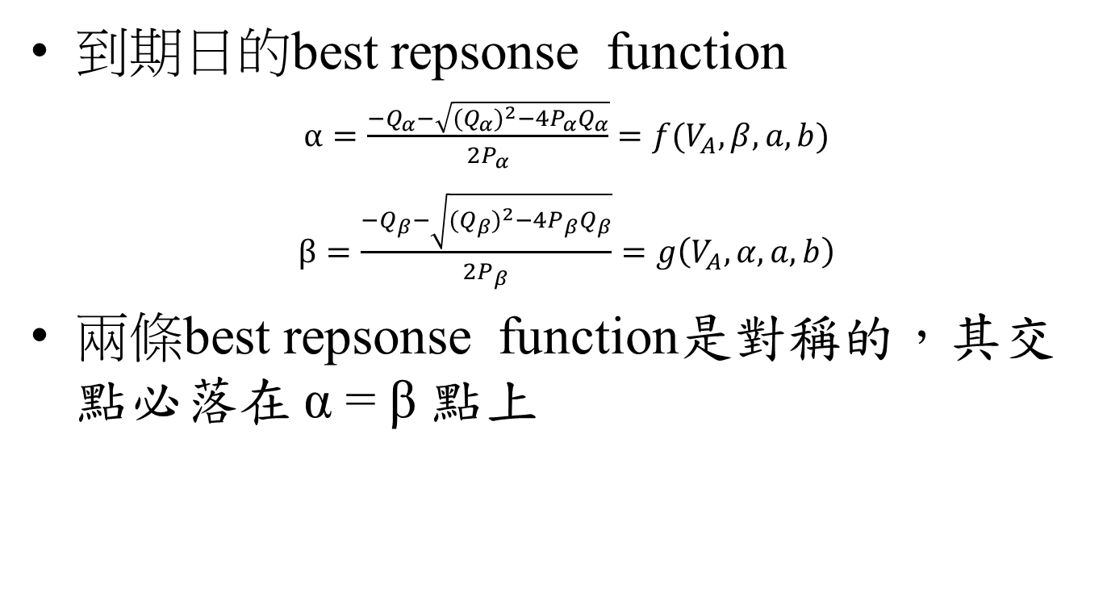
已知
到期日的best repsonse function
$α=\frac{−Q_{α}−\sqrt{{(Q_{α})}^{2}−4P_{α}Q_{α}}}{2P_{α}}=f(V_{A},β,a,b)$
$β=\frac{−Q_{β}−\sqrt{{(Q_{β})}^{2}−4P_{β}Q_{β}}}{2P_{β}}=g\left(V_{A},α,a,b\right)$
兩條best repsonse function是對稱的，其交點必落在 α = β 點上

Slide 4
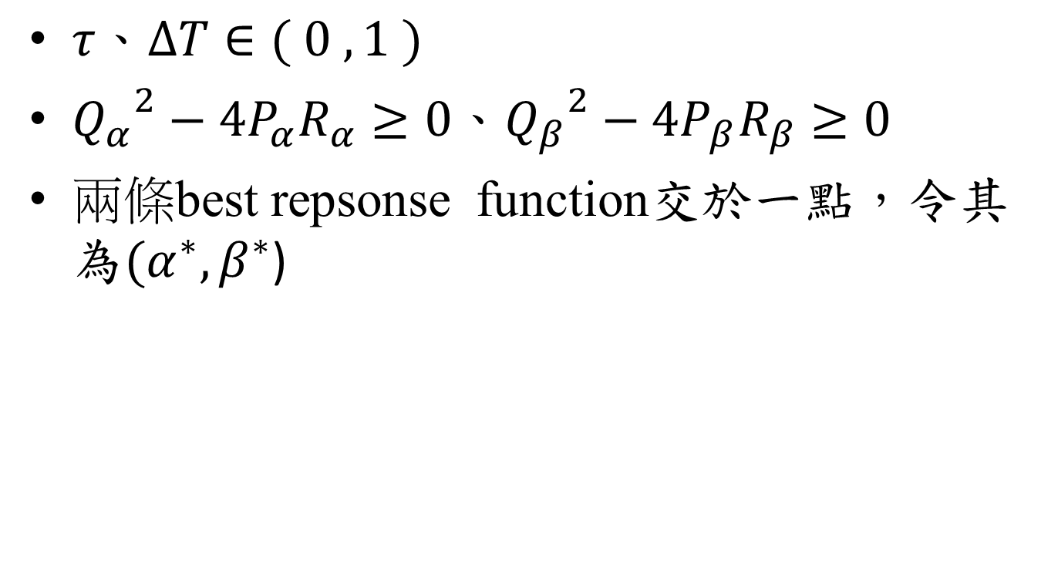
假設
$τ、∆T∈( 0 , 1 )$
${Q_{α}}^{2}−4P_{α}R_{α}≥0、{Q_{β}}^{2}−4P_{β}R_{β}≥0$
兩條best repsonse function交於一點，令其為$(α^{∗},β^{∗}$)

Slide 5
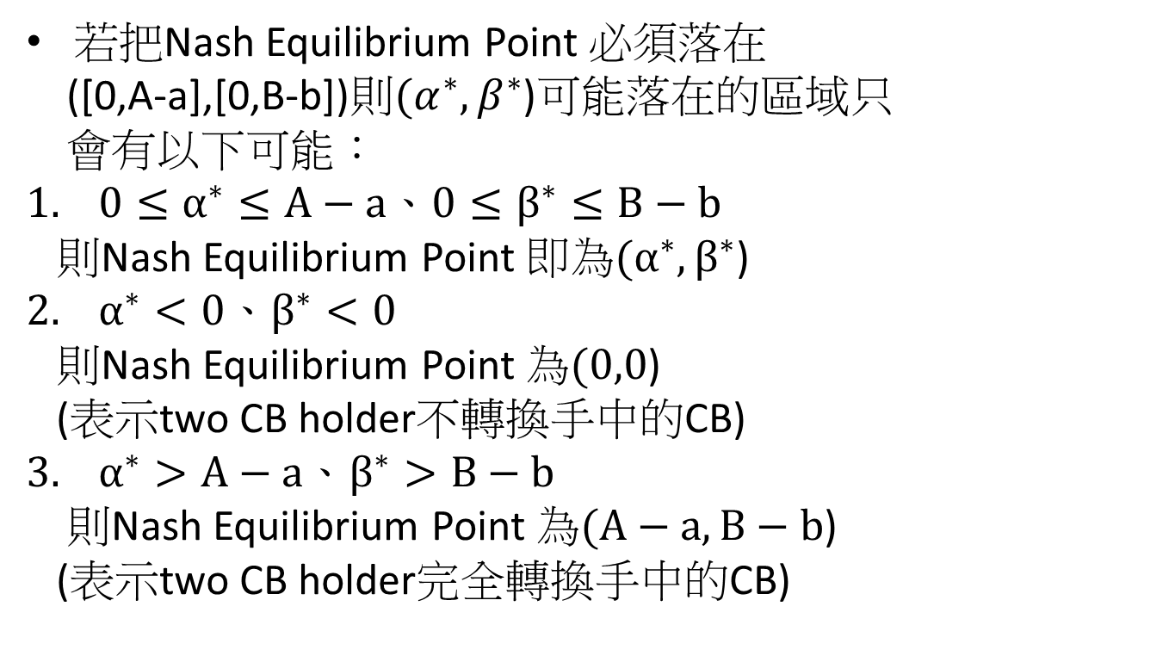
若把Nash Equilibrium Point 必須落在
([0,A-a],[0,B-b])則$(α^{∗},β^{∗}$)可能落在的區域只
會有以下可能：
$0≤α^{∗}≤A−a、0≤β^{∗}≤B−b$
則Nash Equilibrium Point 即為$(α^{∗},β^{∗}$)
$α^{∗}<0、β^{∗}<0$
則Nash Equilibrium Point 為$(0,0$)
(表示two CB holder不轉換手中的CB)
$α^{∗}>A−a、β^{∗}>B−b$
則Nash Equilibrium Point 為$(A−a,B−b$)
(表示two CB holder完全轉換手中的CB)

Slide 6
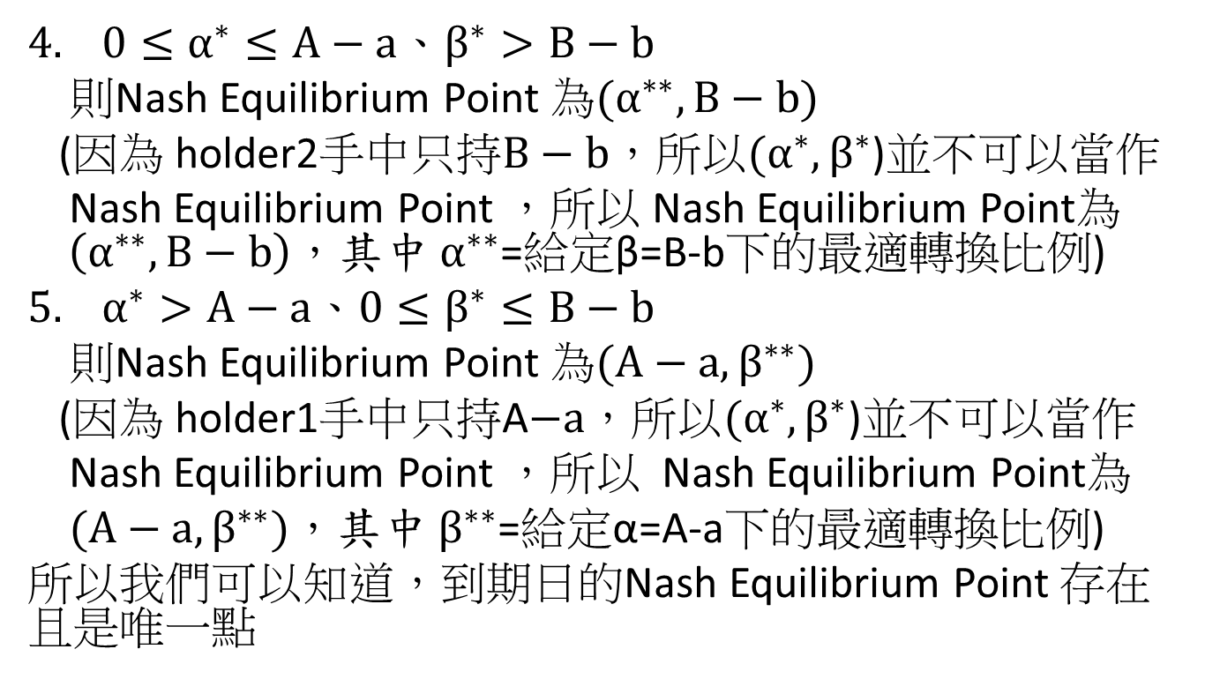
$0≤α^{∗}≤A−a$、$β^{∗}>B−b$
則Nash Equilibrium Point 為$(α^{∗∗},B−b)$
(因為 holder2手中只持$B−b，所以(α^{∗},β^{∗}\text{)}$並不可以當作
Nash Equilibrium Point ，所以 Nash Equilibrium Point為$\left(α^{∗∗},B−b\right)，其中{ α}^{∗∗}$=給定β=B-b下的最適轉換比例)
$α^{∗}>A−a$、$0≤β^{∗}≤B−b$
則Nash Equilibrium Point 為$(A−a,β^{∗∗})$
(因為 holder1手中只持A$−a，所以(α^{∗},β^{∗}\text{)}$並不可以當作
Nash Equilibrium Point ，所以 Nash Equilibrium Point為
$(A−a,β^{∗∗})，其中{ β}^{∗∗}$=給定α=A-a下的最適轉換比例)
所以我們可以知道，到期日的Nash Equilibrium Point 存在且是唯一點

